Slide 1
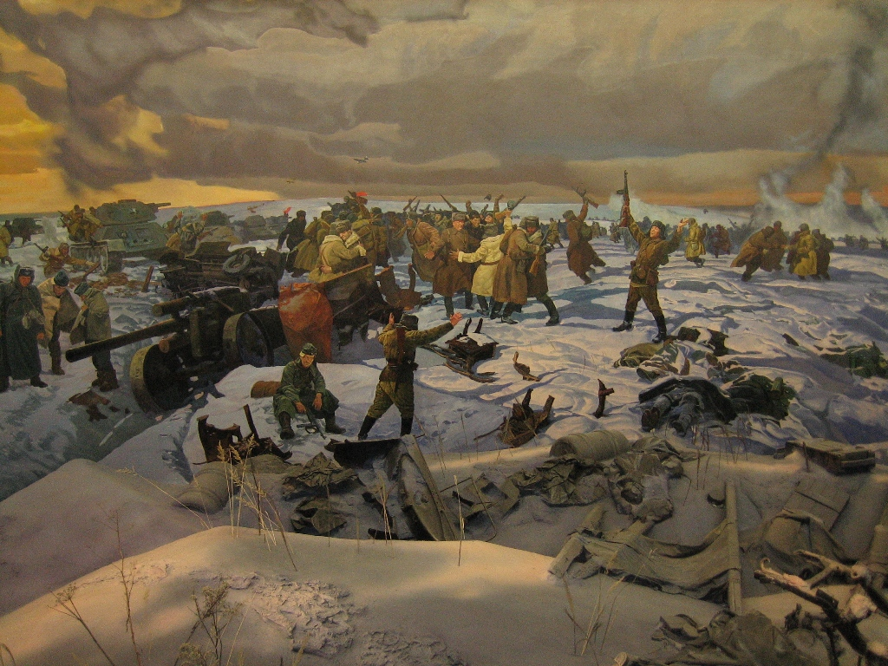
СТАЛИНГРАДСКАЯ БИТВА
Подготовила ученица 6 класса
МБОУ ООШ Бельговского с.п.
Самар Татьяна

Slide 2
Второе февраля – Победа в Сталинградской битве!
Курган, скульптура Матери-Отчизны, тишина…
И как в немом… и чёрно-белом, старом фильме
Печален шаг Потомков… Сердце… и Душа…
(Сергей Щеглов)
200 дней и ночей и сотни тысяч смертей….

Slide 3
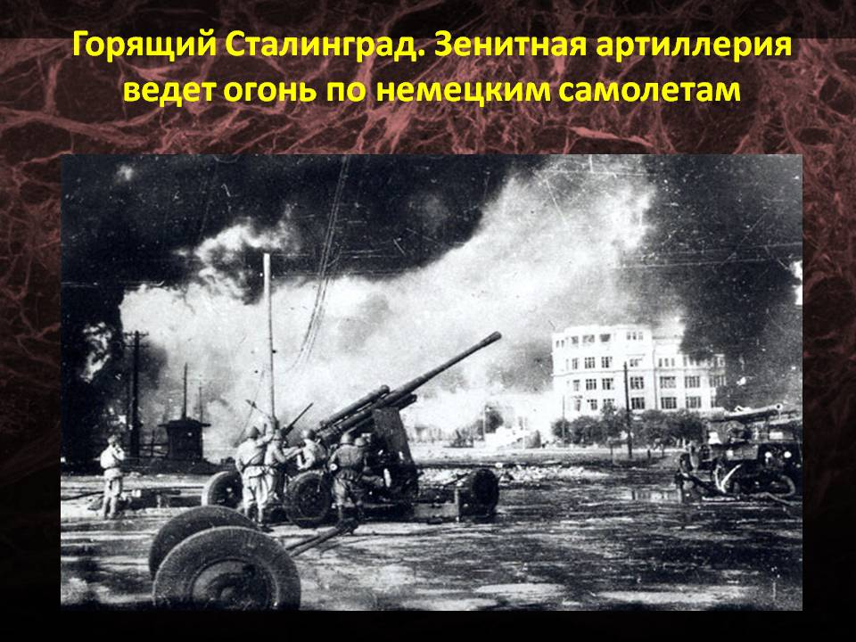
23 августа 1942 ….

Slide 4
Сталинградская битва
состояла из
двух позиции
Оборонительная позиция
(17 июля по 18 ноября 1942)
Наступательная позиция
(19 ноября по 2 февраля 1942)

Slide 5
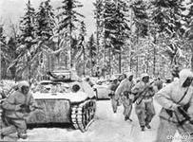
Сталинградская битва – решающее сражение всей Второй мировой войны
с 17 июля 1942 года до 2 февраля 1943 года - продолжалась Сталинградская битва при непрерывно возрастающем напряжении сил обеих сторон. В течение первых четырех месяцев шли упорные оборонительные бои, сначала в большой излучине Дона, а затем на подступах к Сталинграду и в самом городе.

Slide 6
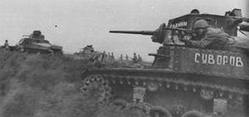
23 августа 1942 г. немецкие танки подошли к Сталинграду. С этого дня фашистская авиация стала систематически бомбить город.
75 тысяч человек ушли добровольцами на фронт
В штурме Сталинграда участвовало почти 500 танков, немецкая авиация сбросила на город около 1 млн. бомб.

Slide 7
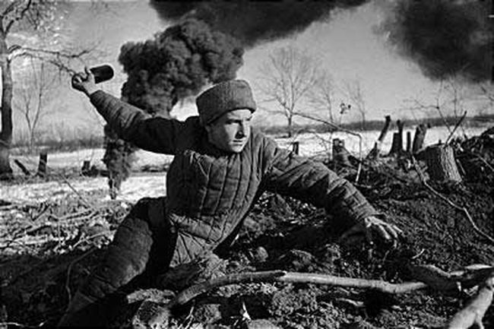
Сталинградское сражение - самое крупное сражение Второй мировой войны. С обеих сторон в нем погибли более 2 млн. человек. Время жизни офицера на передовой составляло одни сутки.

Slide 8
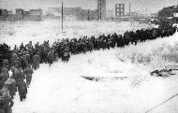
Пленные немецкие солдаты

Slide 9
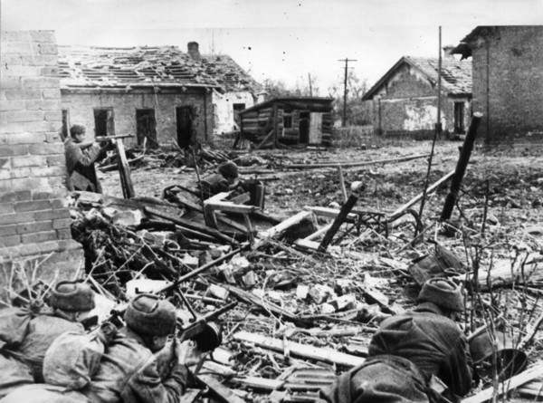
Бои шли за каждый метр…

Slide 10
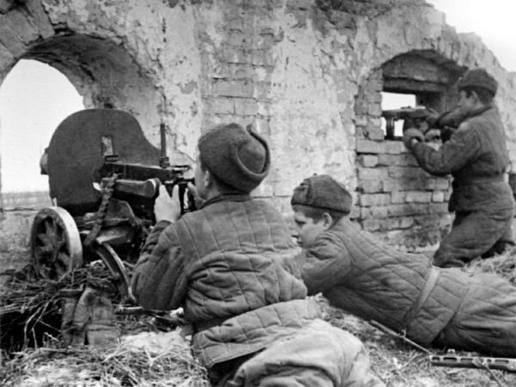
За каждую стену…

Slide 11
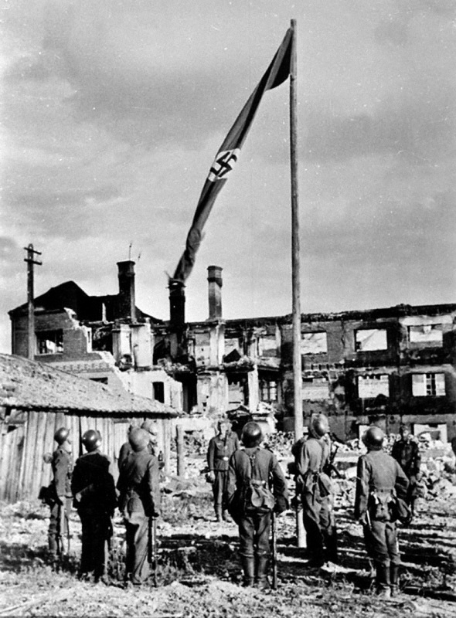
Поднятие фашистского флага немецкими солдатами в одном из занятых районов Сталинграда.

Slide 12
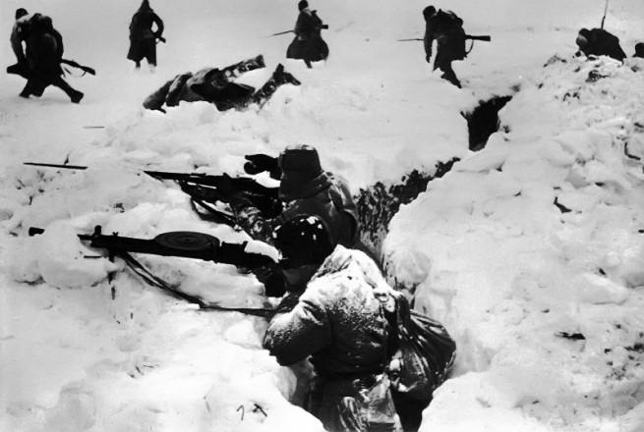
Советские солдаты идут в наступление под Сталинградом. Зима 1942—1943 года

Slide 13
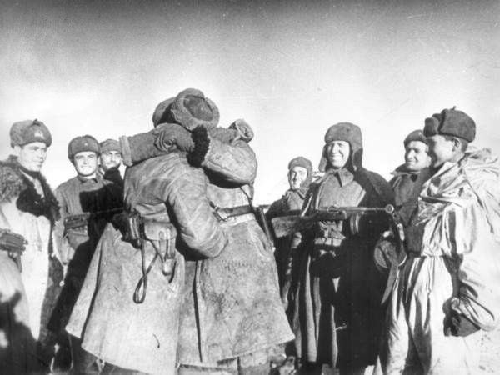
Кольцо окружения закрылось.
Бои в Сталинграде окончились

